Slide 1
観光地検索システムに おけるレスポンス速度を考慮したロードバランサー
情報工学科 中間発表 20XX年X月XX日
学籍番号：1821086 氏名：松尾祐介
指導教員：鷹野孝典

Slide 2
研究背景
昨今のWEBページは電気や水道などと同じく重要なライフラインになりつつある。
しかしアクセスが増加すると、応答速度の低下や接続しにくいなど、サービスの低下につながってしまう。
サービスを止めることなく、サーバの保守や修理拡張等が行えるロードバランサーの需要は今後 増加傾向になると予想される。

Slide 3
関連研究
リバースプロキシによるロードバランシング手法
①：[2008]土居幸一郎,後藤滋樹「HTTPセッションのハンドオーバーによるWEBサーバのロードバランス」
応答速度評価付けシステムの評価手法
②：[2007]河野知行「複数のロードバランサによるWEBシステムの応答時間最適化」

Slide 4
研究課題
既存技術では、導入のしやすさから順に割り振るラウンドロビンや最も空いているサーバに割り振るリースとコネクション(最小接続) がよく利用されている。
しかし、ロードバランサからあまりに距離がはなれていたり、接続状況が悪くなるとロードバランサとサーバとの間にボトルネックが発生する。

Slide 5
研究動機
ロードバランサーは順に接続先を均等に割り振る方法や、コネクション数が最も少ないサーバに転送する方法がとられている。
しかしこの方法では、応答速度が遅いサーバにつないでしまうと返って速度が落ちてしまう。
コネクション数だけでなく応答速度も考慮したロードバランサーが必要ではないかと考えた。

Slide 6
研究目的
応答速度を考慮したロードバランサーの構築し ボトルネックの解消を計る。
挿入する図は作成中
サーバを監視し評価するシステムの構築。
応答速度が著しく低下しているサーバの重みづけを下げるアルゴリズムの提案。

Slide 7
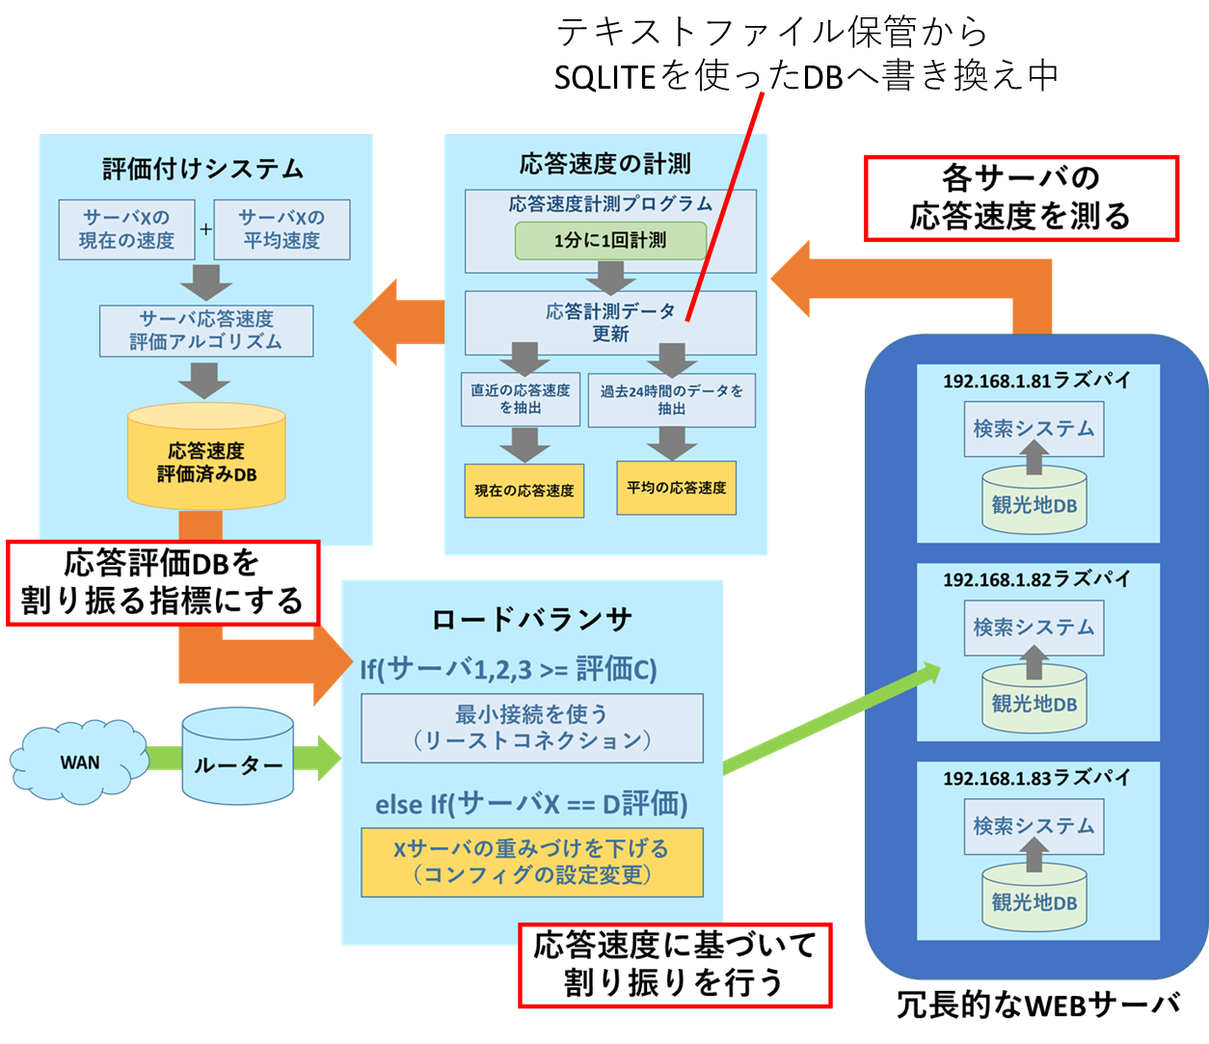
提案方式

Slide 8
今後のスケジュール

